Slide 1

Smart Campus
Iteración 1

Slide 2
Funcionalidades
Objetivos previstos:
Acceso a parking e información sobre plazas y ruta
Información sobre disponibilidad y localización de profesores
Planos de exteriores e interiores
Ocupación de las cafeterías

Slide 3
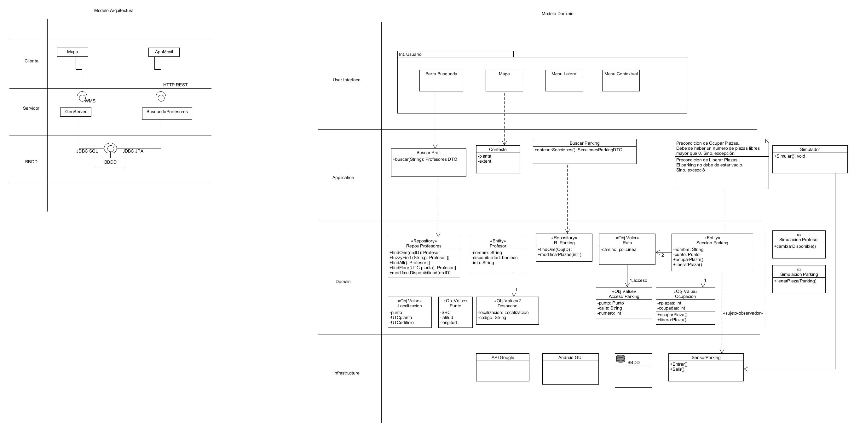
Dominio

Slide 5




Infraestructura
Servidor Rest Java Spring – Heroku
Tomcat 7 GeoServer + PostGis – OpenShift
Cliente Android

Slide 6

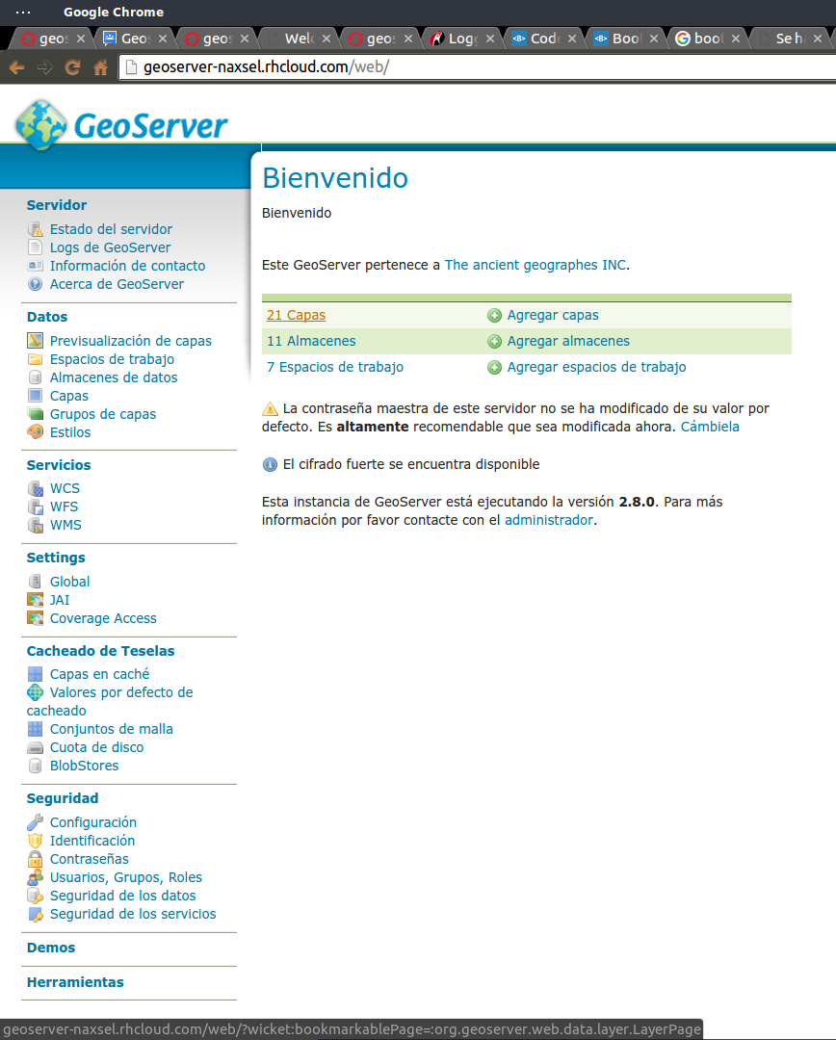


Mapas

Slide 7
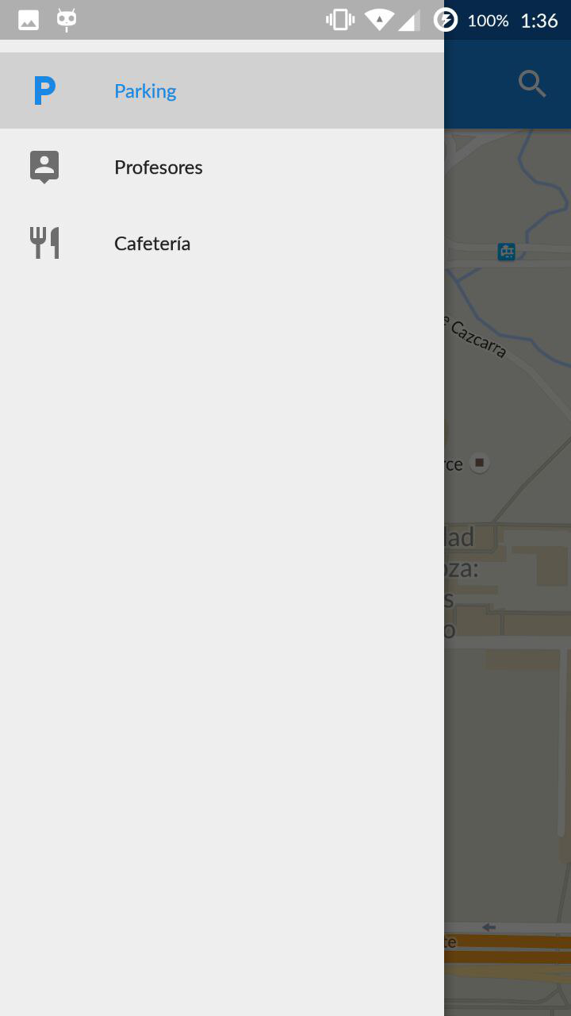
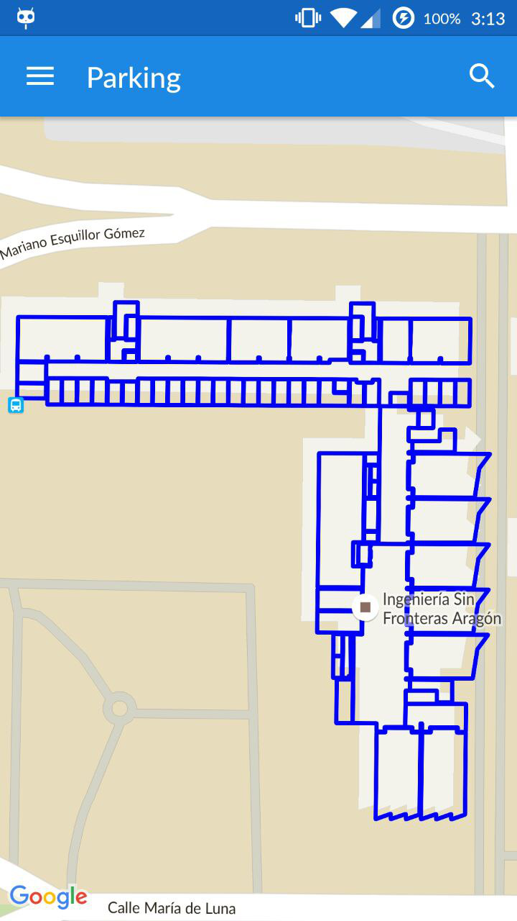
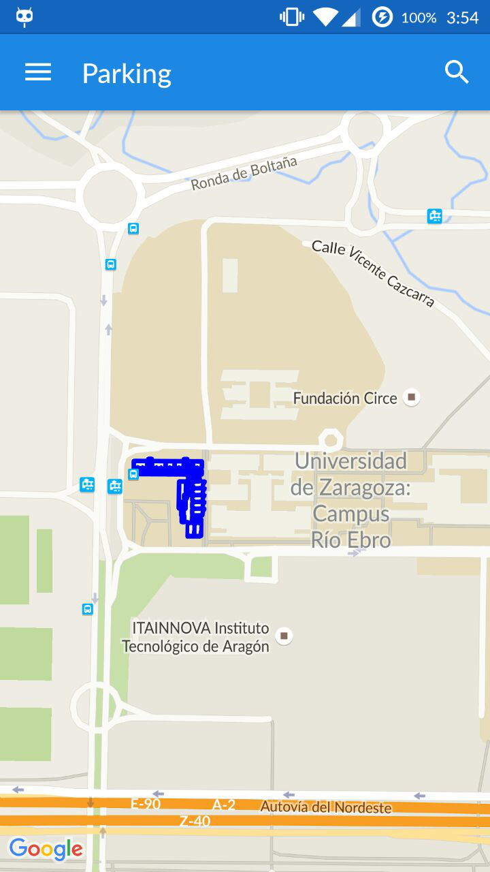
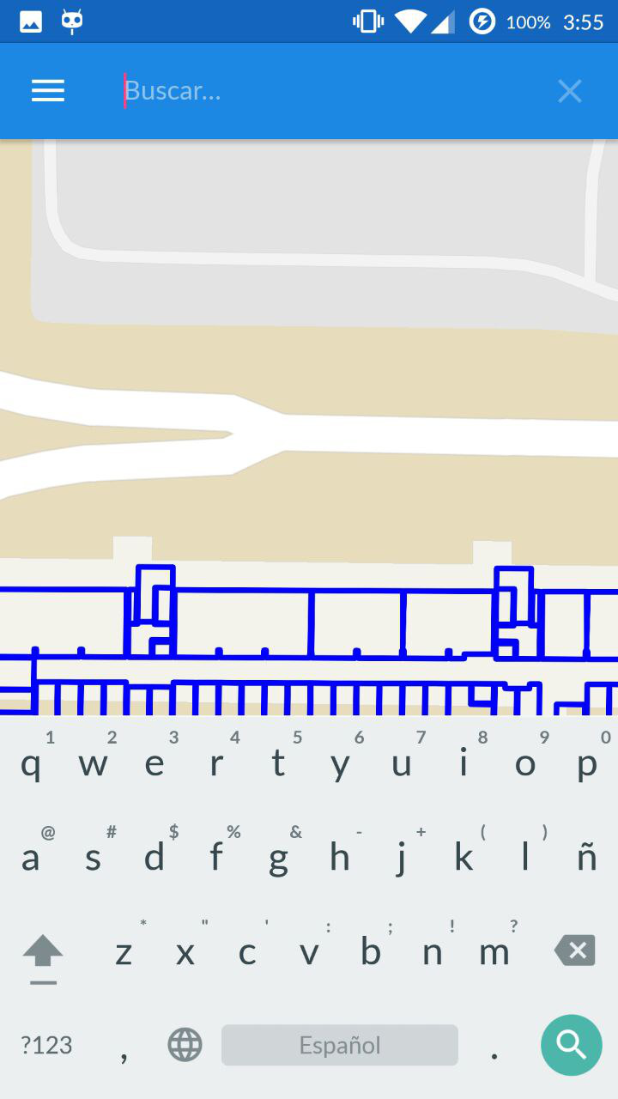
Interfaz

